Slide 2
WHAT IS THIS ?
Serveur d’intégration
Environnement JAVA
Open Source
Ou logiciel d’intégration continue

Slide 3
INSTALLATION
Serveur d’application WEB (TOMCAT, JBOSS)
En exécutant le WAR Jenkins
Distribué depuis un master
Fonctionne grâce à une JVM

Slide 4
A QUOI ÇA SERT ??
Automatiser les tâches
Les tests,
Les releases.
Code source partagé
Tests immédiat et corrections ou notifications en continue
Une version est toujours disponible pour une démo, un test ou une distribution

Slide 5
FONCTIONNEMENT
Un gestionnaire de version
Des tests
Unitaires,
Fonctionnels,
Graphiques,
De déploiement ,
Etc.
Vérifie régulièrement
Les tests,
La non régression de l’application.
Créer
Des releases intégrant les dernières modifications de codes,
Des rapports périodiques (du code, de la réussite des tests…).

Slide 6
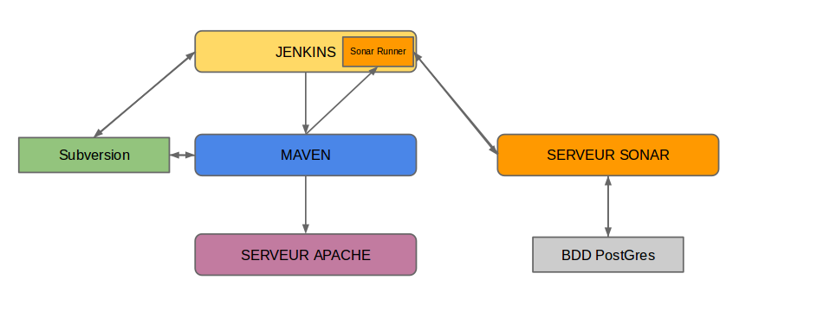
FONCTIONNEMENT

Slide 7
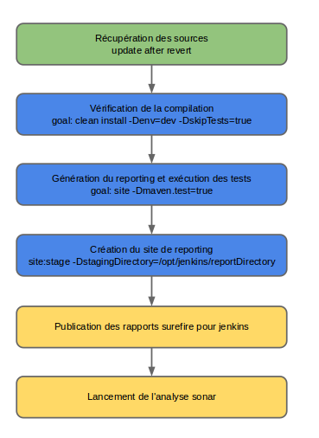
FONCTIONNEMENT

Slide 8
AVANTAGES
OpenSource
Maintenance du développement
Qualité du code garantie
Développement très évolutif
Contrôleurs de code sources
Utilisation
Installation simple
Interface web ergonomique

Slide 9
DÉSAVANTAGE
Gourmand en ressources
Coût
Serveurs performants

